Slide 1

BÀI 41: NĂNG LƯỢNG

Slide 2

HOẠT ĐỘNG CÁ NHÂN THỜI GIAN: 2 PHÚT
(Sau 2 phút HS chia sẻ nhóm đôi cùng bàn trong 3 phút)
Hoạt động nào có năng lượng?
Quan sát các bức ảnh ghi lại các hoạt động trong đời sống hằng ngày, theo em hoạt động nào cần có năng lượng?
(hình ảnh ở trang sau)

Slide 3

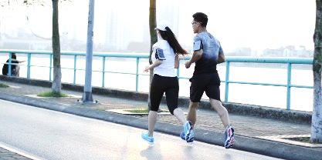
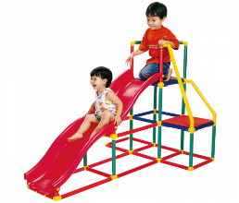
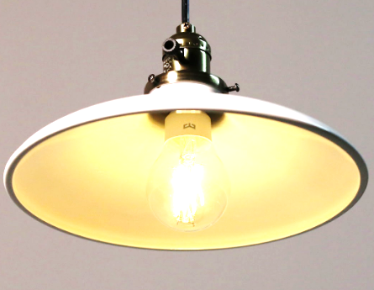
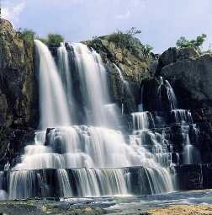
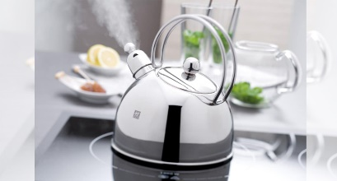
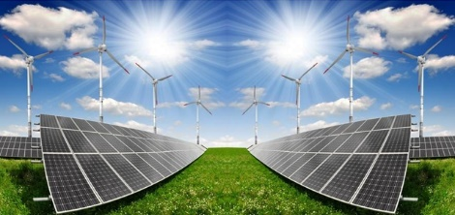
NHIỆM VỤ HỌC CÁ NHÂN THỜI GIAN: 2 PHÚT
1. Chạy bộ
2. Chơi cầu trượt
3. Bóng điện sáng
4. Ấm nước đang sôi
5. Điện mặt trời
6. Nước chảy

Slide 4
Chủ đề 10 – Năng lượng và cuộc sống
Bài 41: Năng lượng (4 tiết)

Slide 5

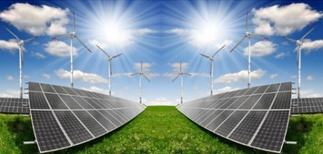
Động năng
Thế năng hấp dẫn
Nhiệt năng
NĂNG LƯỢNG
Năng lượng ánh sáng
Điện năng

Slide 6
NHIỆM VỤ HỌC SINH THỜI GIAN: 2 PHÚT
Khái niệm một số dạng năng lượng trong đời sống:
- Năng lượng mà vật có do chuyển động gọi là động năng.
- Vật ở trên cao so với mặt đất có năng lượng gọi là thế năng hấp dẫn.
- Những vật biến dạng đàn hồi có năng lượng gọi là thế năng đàn hồi.
- Ánh sáng mang năng lượng gọi là quang năng.
- Nước nóng, hòn than nóng, thanh sắt nóng, chảo rán nóng…có năng lượng gọi là nhiệt năng.

Slide 7
Thông thường trong khoa học người ta phân loại theo nguồn gốc của năng lượng thì ta có các dạng năng lượng là: Cơ – nhiệt – điện - quang - hóa năng. Trong đời sống ta luôn thấy sự biến đổi và chuyển hóa giữa các dạng năng lượng này.
Ví dụ: Dòng điên chạy qua ấm nước làm ấm và nước nóng lên: Điện năng → Nhiệt năng…
Cơ năng
Hóa năng
Nhiệt năng
NĂNG LƯỢNG
Quan năng
Điện năng

Slide 8

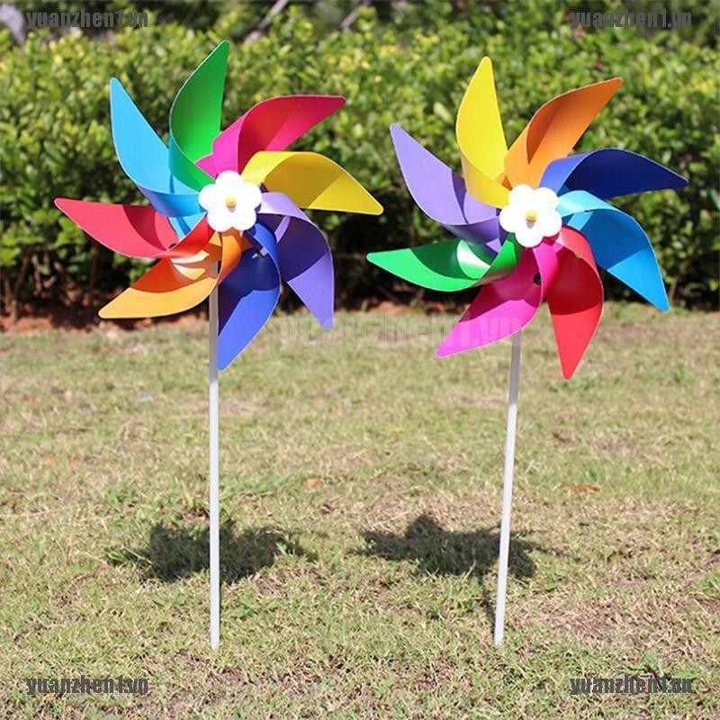
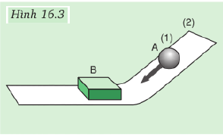
NHIỆM VỤ CỦA NHÓM HỌC SINH THỜI GIAN: 3 PHÚT
Đặc trưng của năng lượng là gì?
Thực hiện 2 thí nghiệm sau đây:
Tạo gió

Slide 9
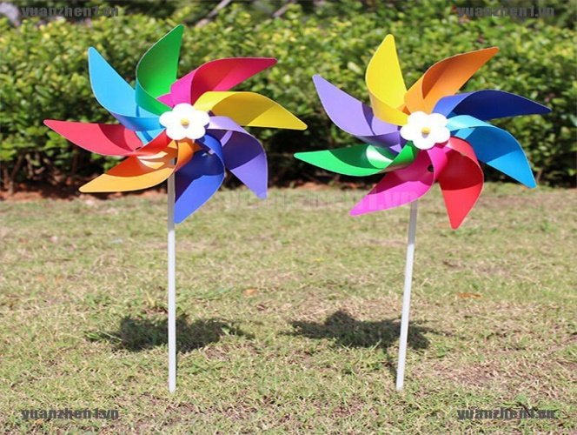
1. Trong thí nghiệm va chạm giữa 2 vật; hãy cho biết năng lượng ban đầu của vật 1 trong trường hợp nào lớn hơn? Vì sao? Lực do vật 1 tác dụng lên vật 2 trong trường hợp nào lớn hơn?
2. Năng lượng của gió biểu hiện như thế nào?
3. Hãy tìm mối liên hệ giữa năng lượng của vật và khả năng tác dụng lực của nó?
Tạo gió

Slide 10
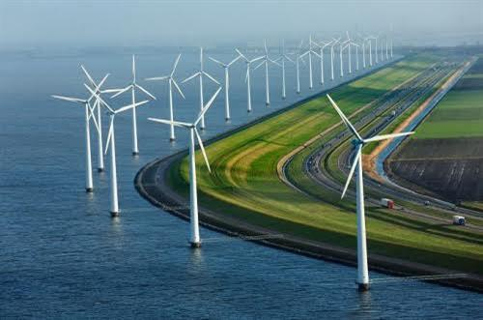
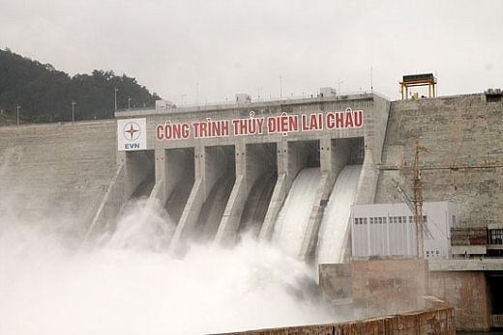
NHIỆM VỤ CỦA NHÓM HỌC SINH THỜI GIAN: 3 PHÚT
Nhiên liệu và năng lượng tái tạo
Quan sát tranh kể được tên một số nguồn năng lượng tái tạo?

Slide 11
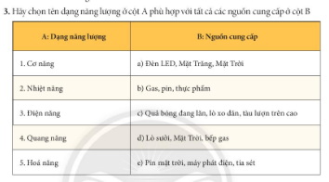
Luyện tập
Câu 3
a) Đèn LED, Mặt Trăng, Mặt Trời
b) Gas, pin, thực phẩm
c) Quản bóng đang lăn, lò xo dãn, tàu lượn trên cao
d) Lò sưởi, Mặt trời, bếp gas
e) Pin mặt trời, máy điện, tia sét

Slide 12
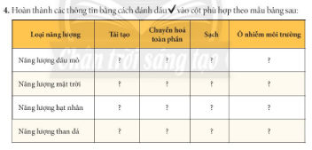
Luyện tập
Câu 4
Hoàn thành các thông tin bằng cách đánh dấu V vào cột phù hợp theo mẫu bảng sau:
Chuyển hóa toàn phân
Ô nhiễm môi trường
Năng lượng dầu mỏ
Tái tạo
Sạch
Năng lượng dầu mỏ
Năng lượng Mặt Trời
Năng lượng hạt nhân
Năng lượng than đá

Slide 13
VẬN DỤNG
Hãy đánh giá về tiềm năng phát triển năng lượng tái tạo ở Việt Nam:
Câu 5:
a) Sử dụng nhiên liệu đã và đang gây ô nhiễm môi trường sống trầm trọng, thế giới đang đối mặt với việc phác thải khi CO2 nghiêm trọng, biểu hiện ở hiện tượng nào?
b) Năng lượng dầu mỏ là nguồn năng lượng rất quan trọng trong đời sống, em hãy phân tích ảnh hưởng đối với môi trường sống của con người khi chúng ta khai thác và sử dụng nó.

Slide 14


NHIỆM VỤ HỌC TẬP TẠI NHÀ

Slide 15



